Slide 1
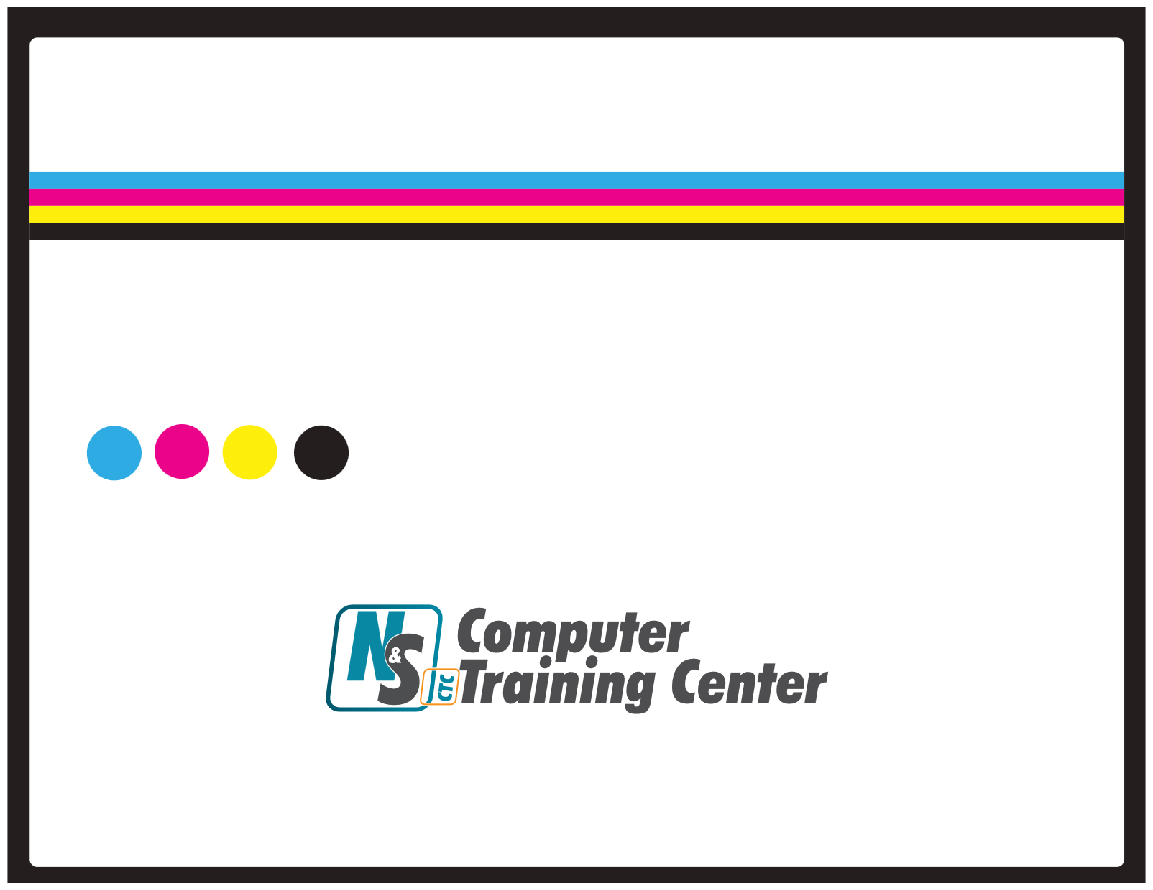
Introducción al Diseño Gráfico

Slide 2
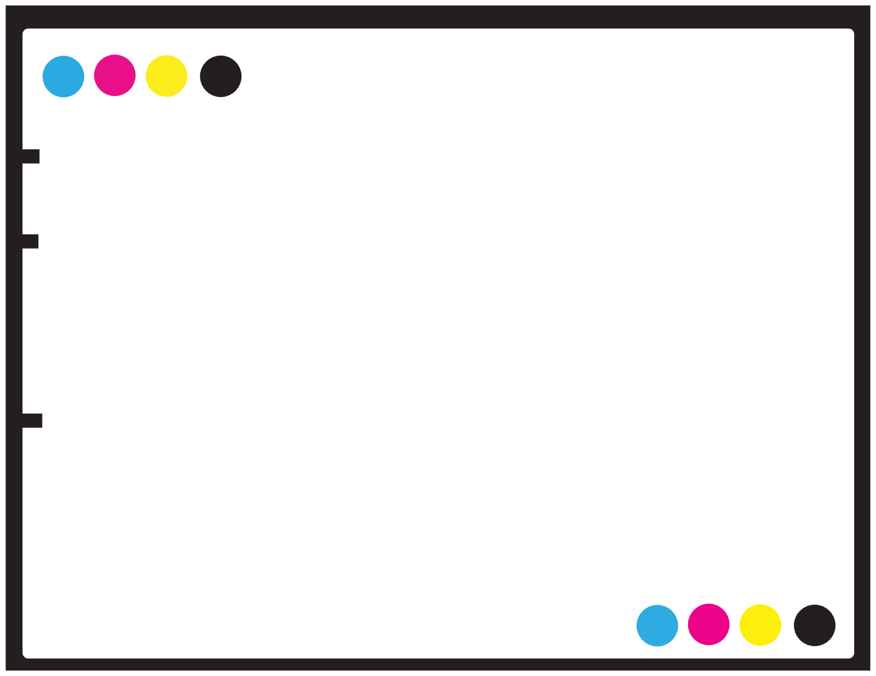
¿Qué es el diseño gráfico?
¿Qué es el diseño gráfico?
Tipos de diseño gráfico
• diseño basado en imágenes
• diseño basado en tipos
• diseño de imagen y tipografía
• símbolos, logotipos y logotipos
El proceso de diseño gráfico
• sesión informativa • diseño • obra de arte • producción

Slide 3
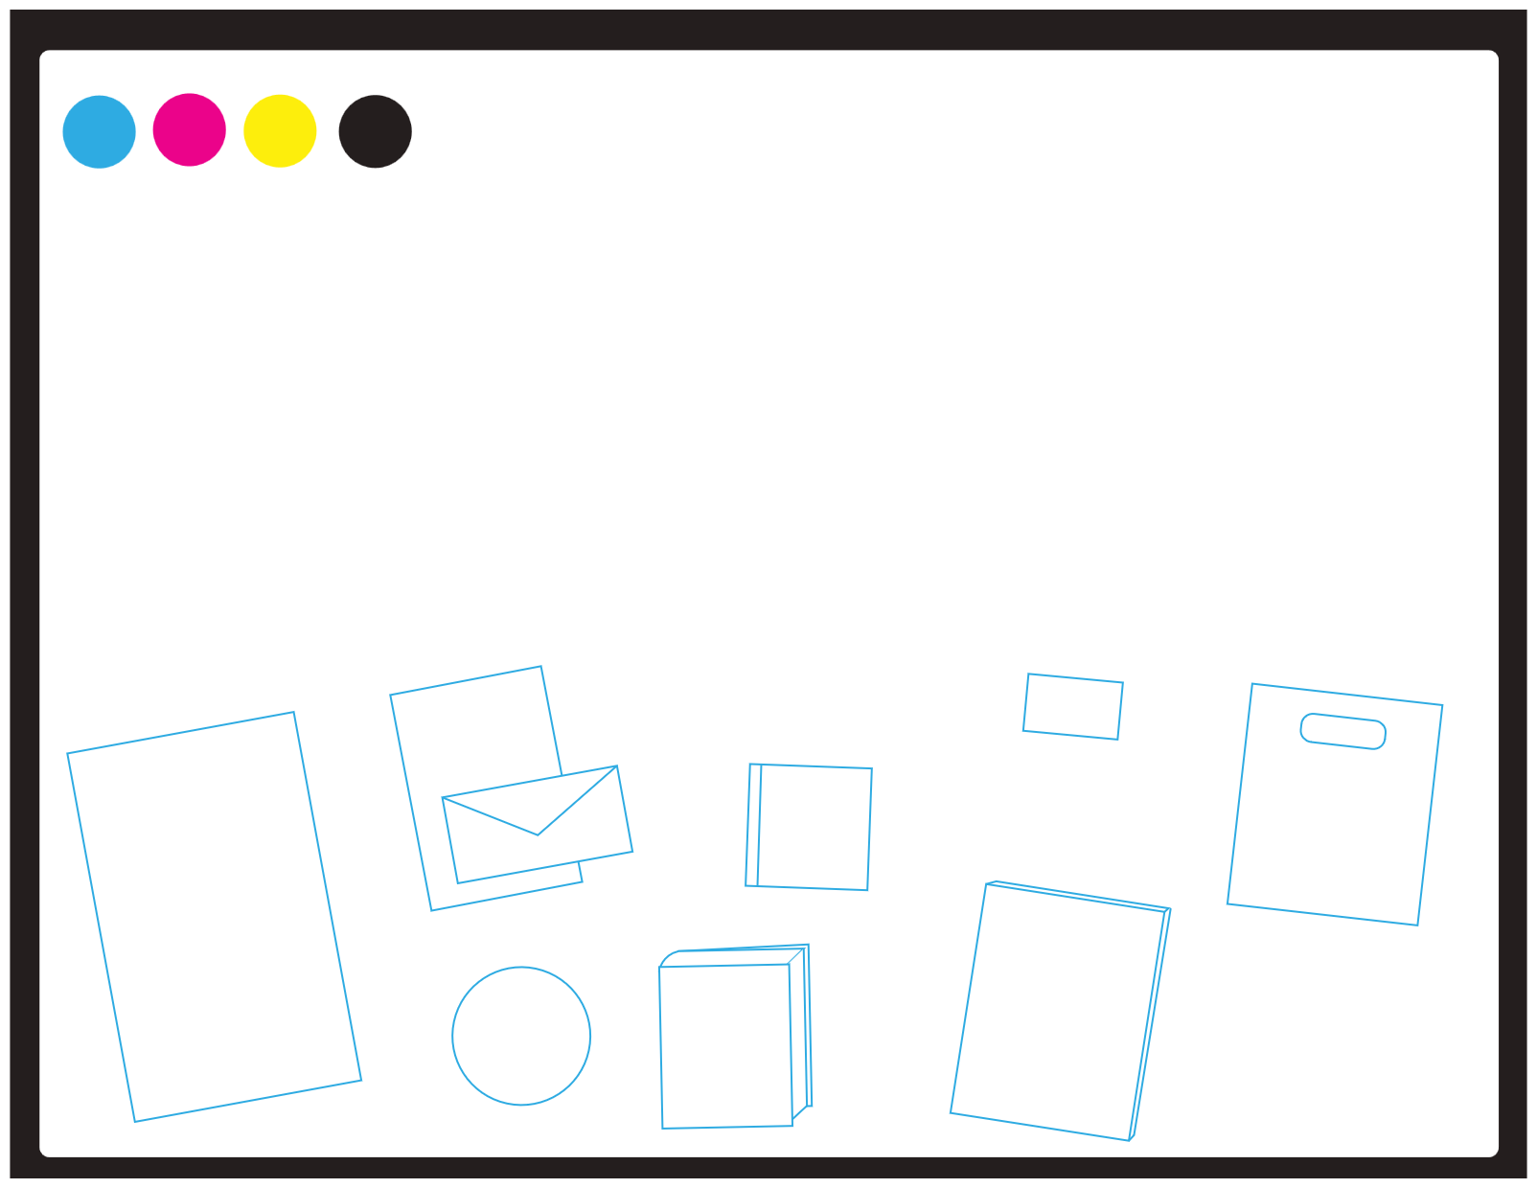
¿Qué es el diseño gráfico?
Suponga que quiere anunciar o vender algo, informar o persuadir a alguien, explicar un sistema complicado o demostrar un proceso. En otras palabras, tienes
un mensaje que desea comunicar. ¿Cómo lo "envía"? Podrías decirle a la gente
uno a uno o retransmitidos por radio o altavoz. Esa es la comunicación verbal.
Pero si utiliza algún medio visual, si hace un cartel; Escribe una carta; crear un logotipo comercial, un anuncio de revista o la portada de un álbum; incluso hacer una copia impresa de la computadora está utilizando una forma de comunicación visual llamada diseño gráfico.
Portadas de álbumes
Carta
Tarjeta de
negocios
Empaque
Carteles
Anuncio de revista
Logotipos
Portadas de
libros

Slide 4
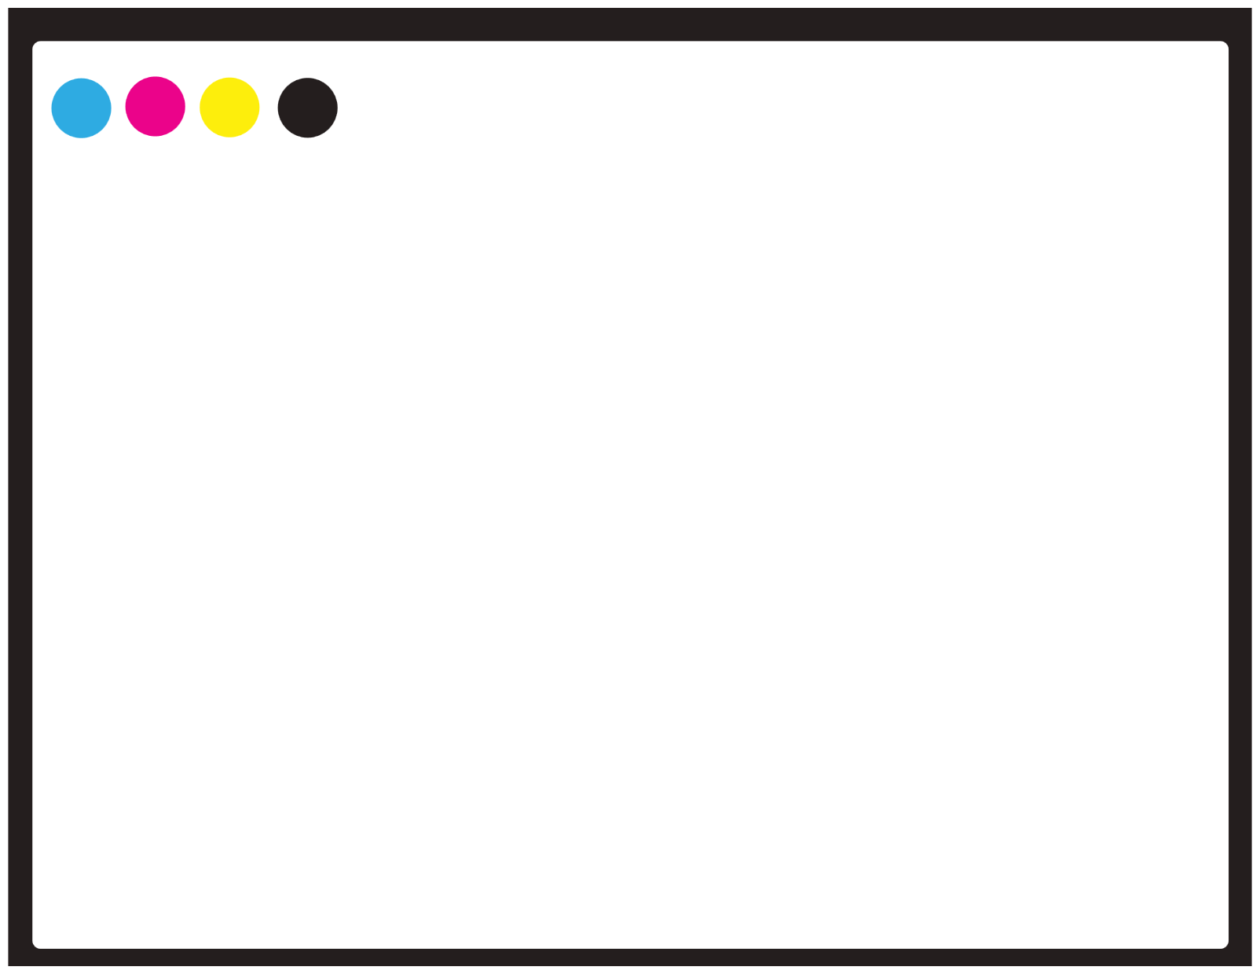
¿Qué es el diseño gráfico?
Los diseñadores gráficos trabajan con imágenes dibujadas, pintadas, fotografiadas o generadas por computadora, pero también diseñan las formas de las letras que componen varios tipos de letra que se encuentran en los créditos de películas y anuncios de televisión; en libros, revistas y menús; e incluso en las pantallas de las computadoras
Los diseñadores crean, eligen y organizan estos elementos (tipografía, imágenes y el
llamado "espacio en blanco" que los rodea) para comunicar un mensaje.
El diseño gráfico es parte de tu vida diaria. Desde cosas humildes como envoltorios de
goma de mascar hasta cosas enormes como vallas publicitarias, pasando por la camiseta
que estás usando, el diseño gráfico informa, persuade, organiza, estimula, localiza,
identifica, atrae la atención y proporciona placer.
El diseño gráfico es un proceso creativo que combina arte y tecnología para comunicar
ideas. El diseñador trabaja con una variedad de herramientas de comunicación para
transmitir un mensaje de un cliente a una audiencia específica. Las principales
herramientas son la imagen y la tipografía.

Slide 5




Tipos de diseño gráfico:
Diseño basado en imágenes
Los diseñadores desarrollan imágenes para representar las ideas que sus clientes quieren comunicar. Las imágenes pueden ser herramientas de comunicación increíblemente poderosas y convincentes, que transmiten no solo información, sino también estados de ánimo y emociones. Las personas responden instintivamente a las imágenes basándose en sus personalidades, asociaciones y experiencias previas. Por ejemplo, sabes que un ají está picante y este conocimiento en combinación con la imagen crea un juego de palabras visual.
El restaurante Chili's cambió recientemente su logotipo de tipográfico a basado en imágenes.
In the case of image-based design, the images must carry the entire message; there are few if any words to help. These images may be photographic, painted, drawn, or graphically rendered in many different ways. Image-based design is employed when the designer determines that, in a particular case, a picture is indeed worth a thousand words.

Slide 6

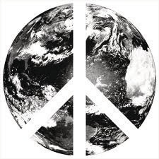
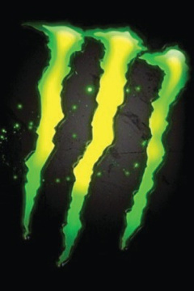
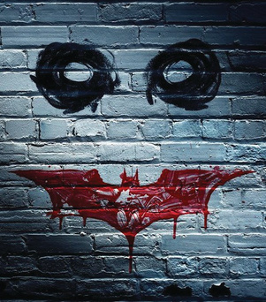
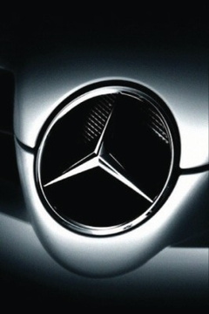
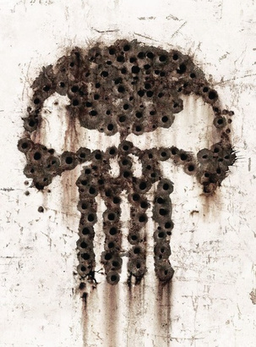
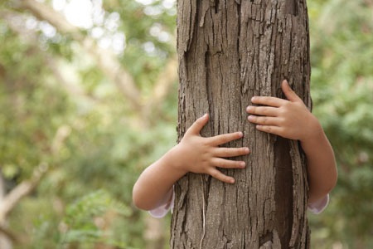
Diseño basado en imágenes: ejemplos

Slide 7
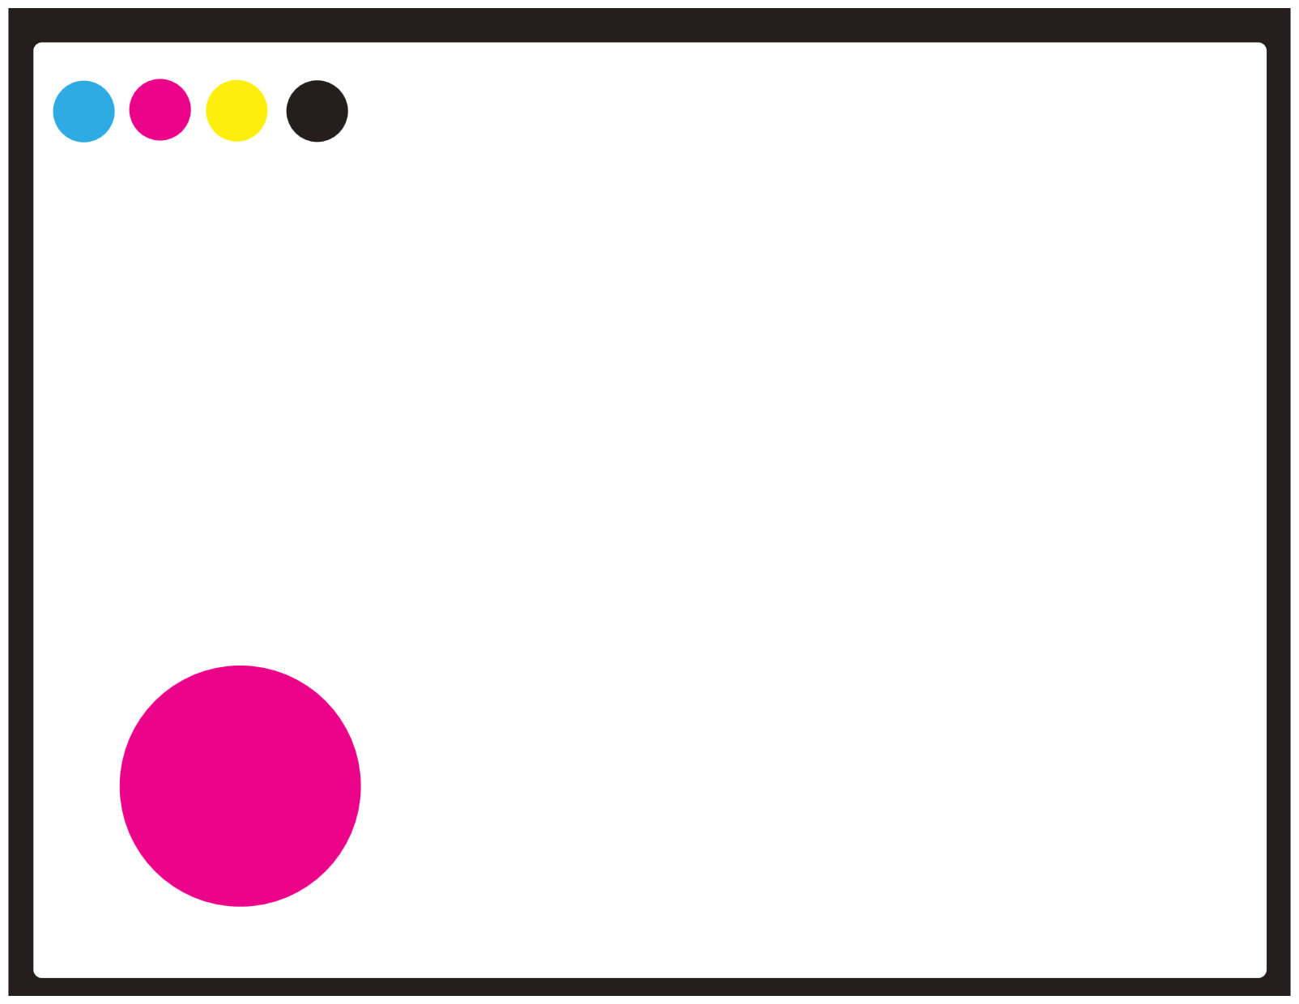
Tipos de diseño gráfico:
Diseño basado en tipos
En algunos casos, los diseñadores confían en las palabras para transmitir un mensaje, pero usan las palabras de manera diferente a como lo hacen los escritores. Para los diseñadores, el aspecto de las palabras es tan importante como su significado. Las formas visuales de las letras, ya sea tipografía o letras hechas a mano, realizan muchas funciones de comunicación. Pueden llamar su atención en un póster, identificar el nombre del producto en un paquete o un camión, o presentar un texto continuo como lo hace la tipografía en un libro. Los diseñadores son expertos en presentar información de forma visual en forma impresa o en película, envases o carteles.
¿Qué es la tipografía?
t
Simply put typography is the art of print. In our daily lives we are constantly surrounded by it. As simple as it may seem typography subtly combines communicative and artistic elements to create a print that is both pleasing and easy to read. Designers achieve this by
selecting the right fonts, lettering and print types.
In order to be
successful it must complete two basic roles: clearly communicate the intended message and do so in a visually effective way that is both artistic and attractive.

Slide 8

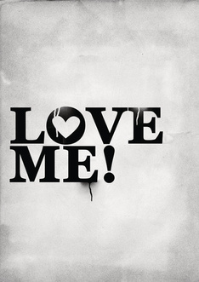

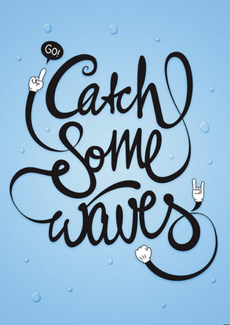
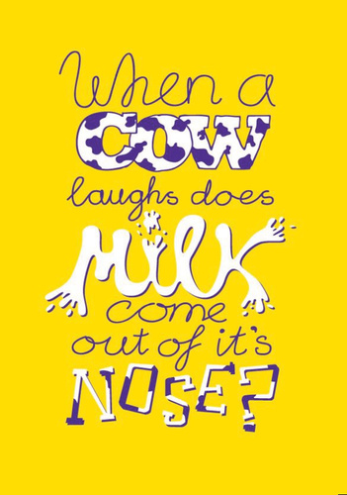
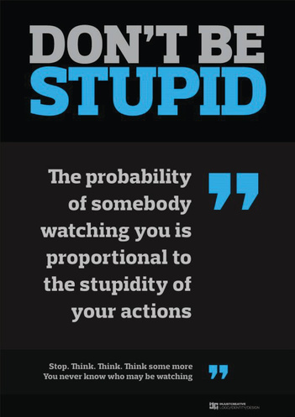
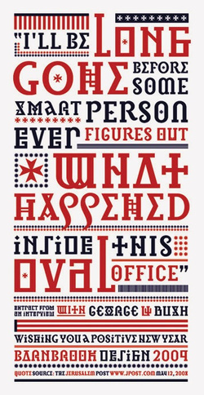
Diseño basado en tipografía: ejemplos

Slide 9

Tipos de diseño gráfico:
Diseño de imagen y tipografía
Los diseñadores a menudo combinan imágenes y tipografía para comunicar el mensaje de un cliente a una audiencia. De hecho, la mayor parte del diseño gráfico es la combinación de imágenes con tipografía. Los diseñadores exploran las posibilidades creativas que presentan las palabras (tipografía) y las imágenes (fotografía, ilustración y bellas artes). Depende del diseñador no solo encontrar o crear formas de letras e imágenes adecuadas, sino también establecer el mejor equilibrio entre ellas.
images + typography = graphic
photography
typefaces fonts
design
illustration
fine art

Slide 10

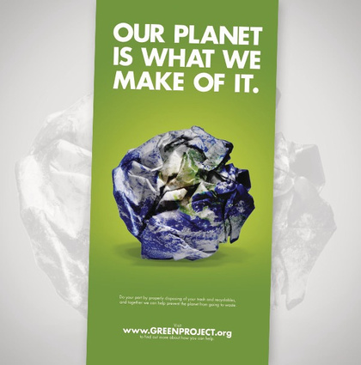

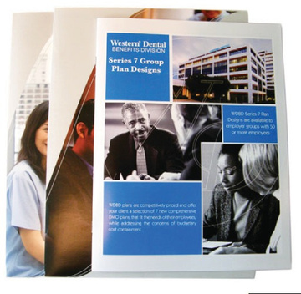
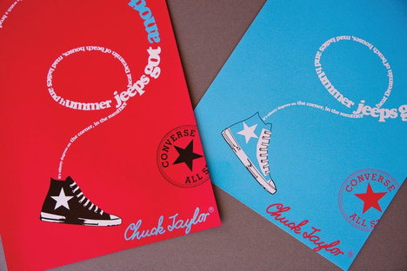
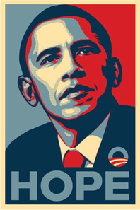
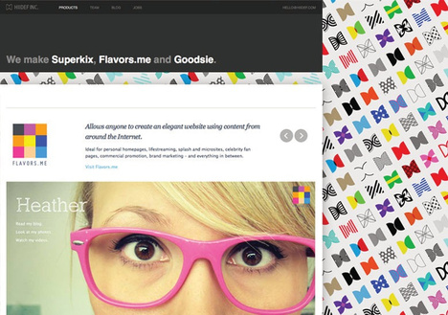
Diseño de imagen y tipografía: ejemplos

Slide 11

Tipos de diseño gráfico:
Símbolos, logotipos y logotipos
Los símbolos y logotipos son formas de información o identificadores especiales y altamente condensados.
Los símbolos son una representación abstracta de una idea o identidad en particular. El
logo del "ojo" de CBS es una forma simbólica, que aprendemos a reconocer como la
representación de un concepto o empresa en particular.
Los logotipos son identificaciones corporativas basadas en un tratamiento de palabras
tipográfico especial.
Algunos logotipos son combinaciones de símbolo y logotipo.
Para crear estos identificadores, el diseñador debe tener una visión clara de la
corporación o idea a representar y de la audiencia a la que va dirigido el mensaje.

Slide 12

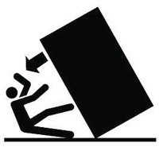
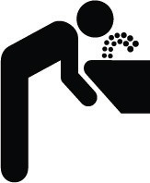
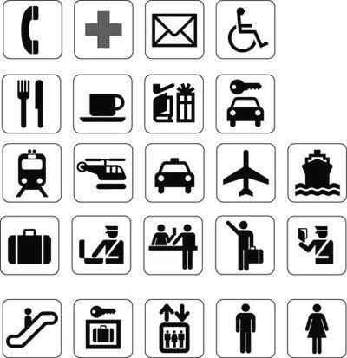
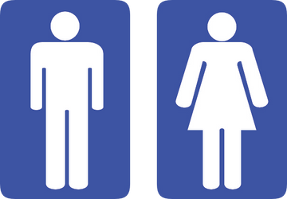


Símbolos: ejemplos
Symbols:
una representación abstracta de una idea o identidad.

Slide 13
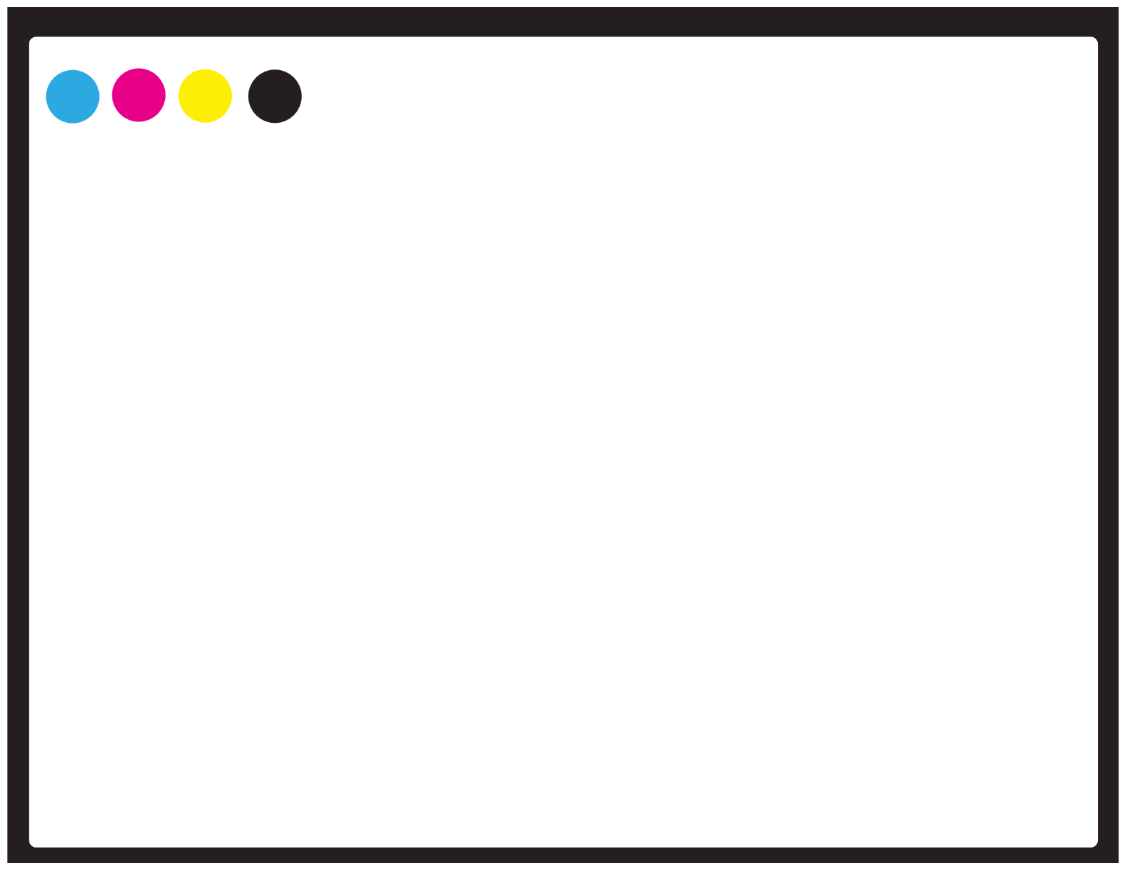







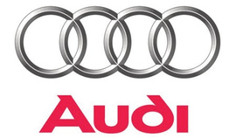

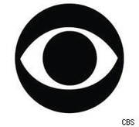



Logos: ejemplos
un símbolo que puede ser una combinación de imagen y tipo
Logo:
Los logotipos de mayor éxito son los que se convierten en símbolos. Por lo general, el tipo se elimina una vez que el logotipo se vuelve universalmente conocido.

Slide 14








Logotipo: ejemplos
Logotipo:
un símbolo compuesto solo por tipo.

Slide 15
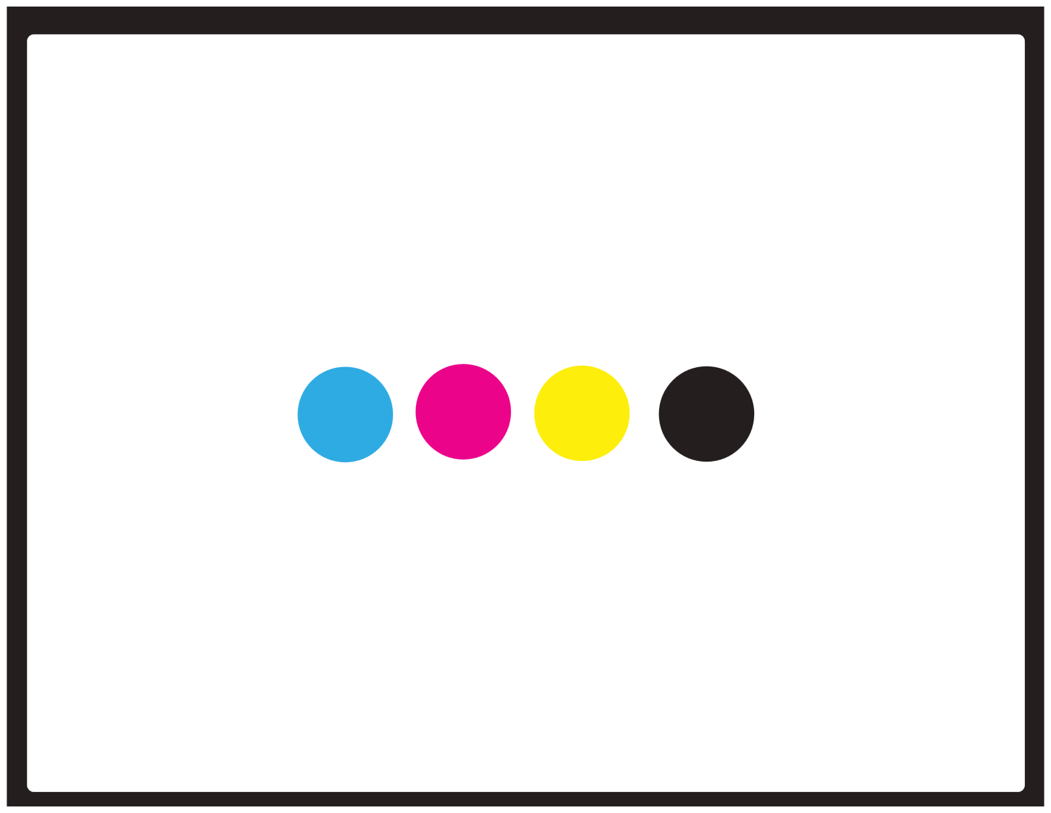
Entonces, ¿qué es el diseño gráfico?
El diseño gráfico es
Comunicación visual

Slide 16
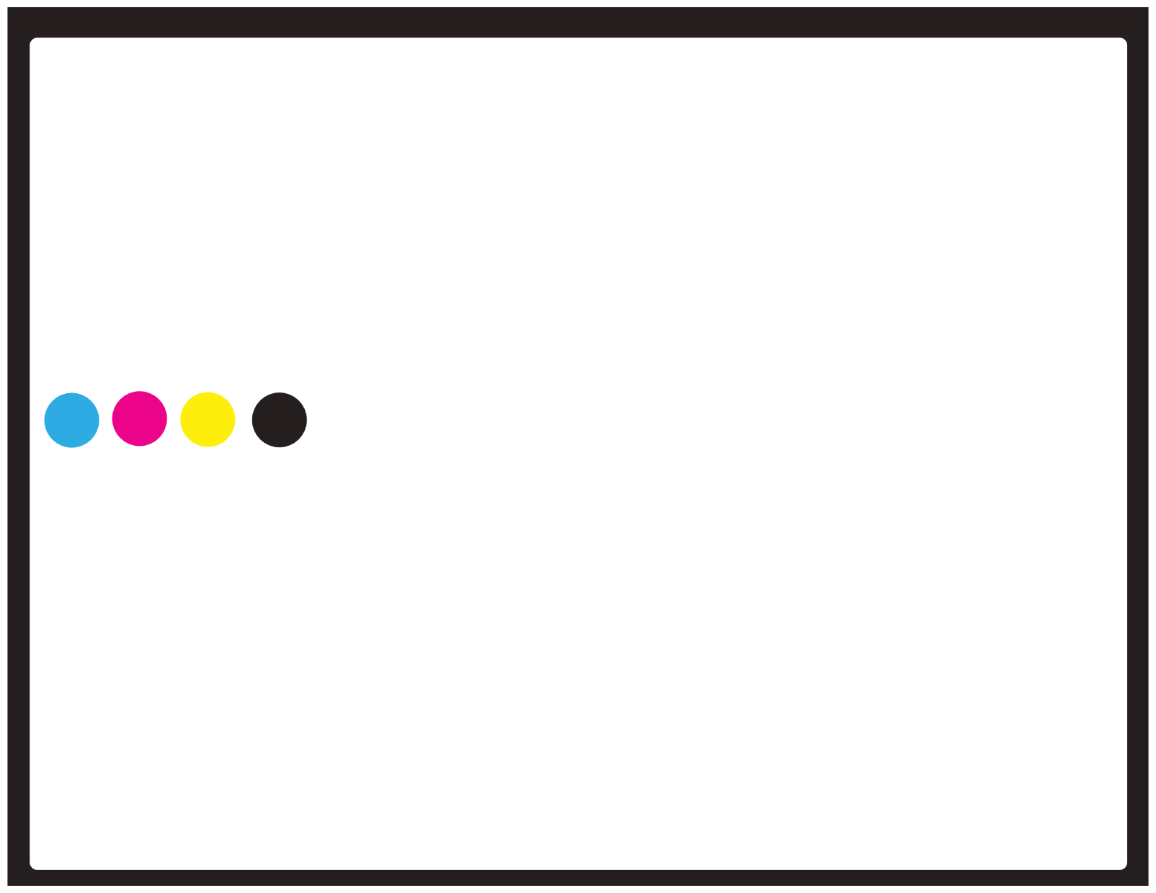
¿Cómo funciona el diseño gráfico?

Slide 17
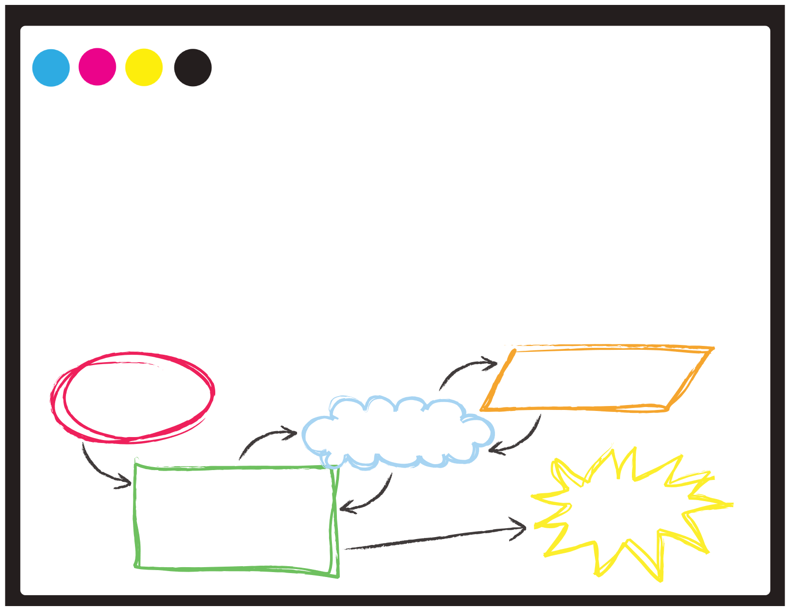
¿Qué es el diseño gráfico?
Cómo funciona el diseño:
Los diseñadores son el vínculo entre el cliente y la audiencia. Por un lado, un cliente suele estar demasiado cerca del mensaje para comprender las diversas formas en que se puede presentar. Los diseñadores gráficos aprenden cómo construir un mensaje y cómo presentarlo con éxito. Trabajan con el cliente para comprender el contenido y el propósito del mensaje. A menudo colaboran con investigadores de mercado y otros especialistas para comprender la naturaleza de la audiencia. Una vez que se elige un concepto de diseño, los diseñadores trabajan con ilustradores y fotógrafos, así como con tipógrafos e impresores u otros especialistas en producción para crear el producto de diseño final.
investigación de mercado
cliente
¿Cómo llegar al público objetivo? ¿A que responden? ¿Cómo podemos atraer su atención?
tiene un producto o mensaje para "vender"
idea genial
Experimente con diferentes imágenes, tipos de letra, ilustraciones, etc.
diseñador
tiene las habilidades para editar, organizar y organizar la información dada en una solución creativa y visualmente agradable
audiencia
¿Lo "entienden"? ¿Lo “compran”?

Slide 18
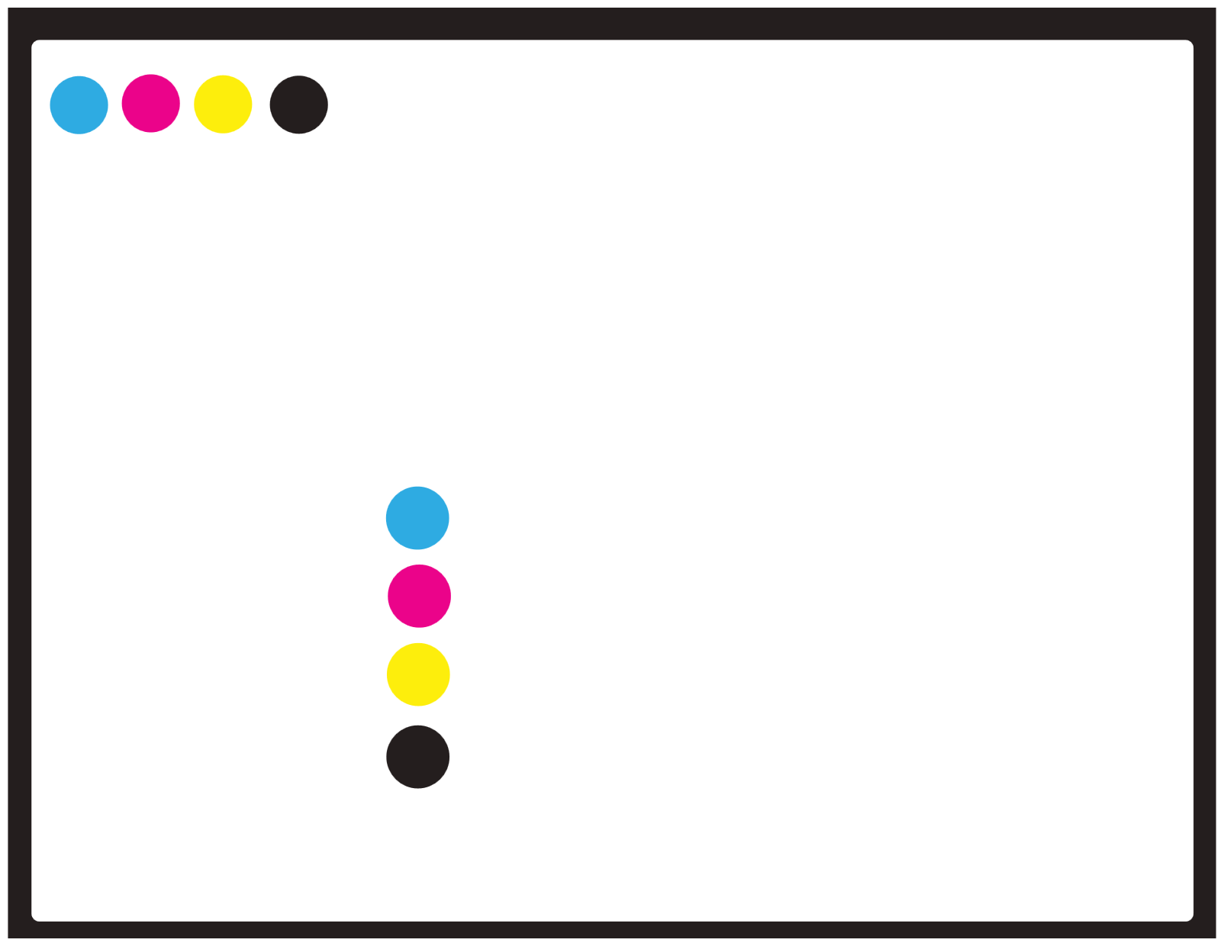
¿Qué es el diseño gráfico?
El proceso de diseño:
Un buen proceso de diseño gráfico se estructura en torno a garantizar que el cliente obtenga la solución y el servicio de la más alta calidad adecuados a su problema comercial, de marketing o de comunicación. Hay cuatro pasos principales involucrados en el proceso de diseño gráfico.
1. Reunión informativa 2. Diseño 3. Obras de arte 4. Producción

Slide 19
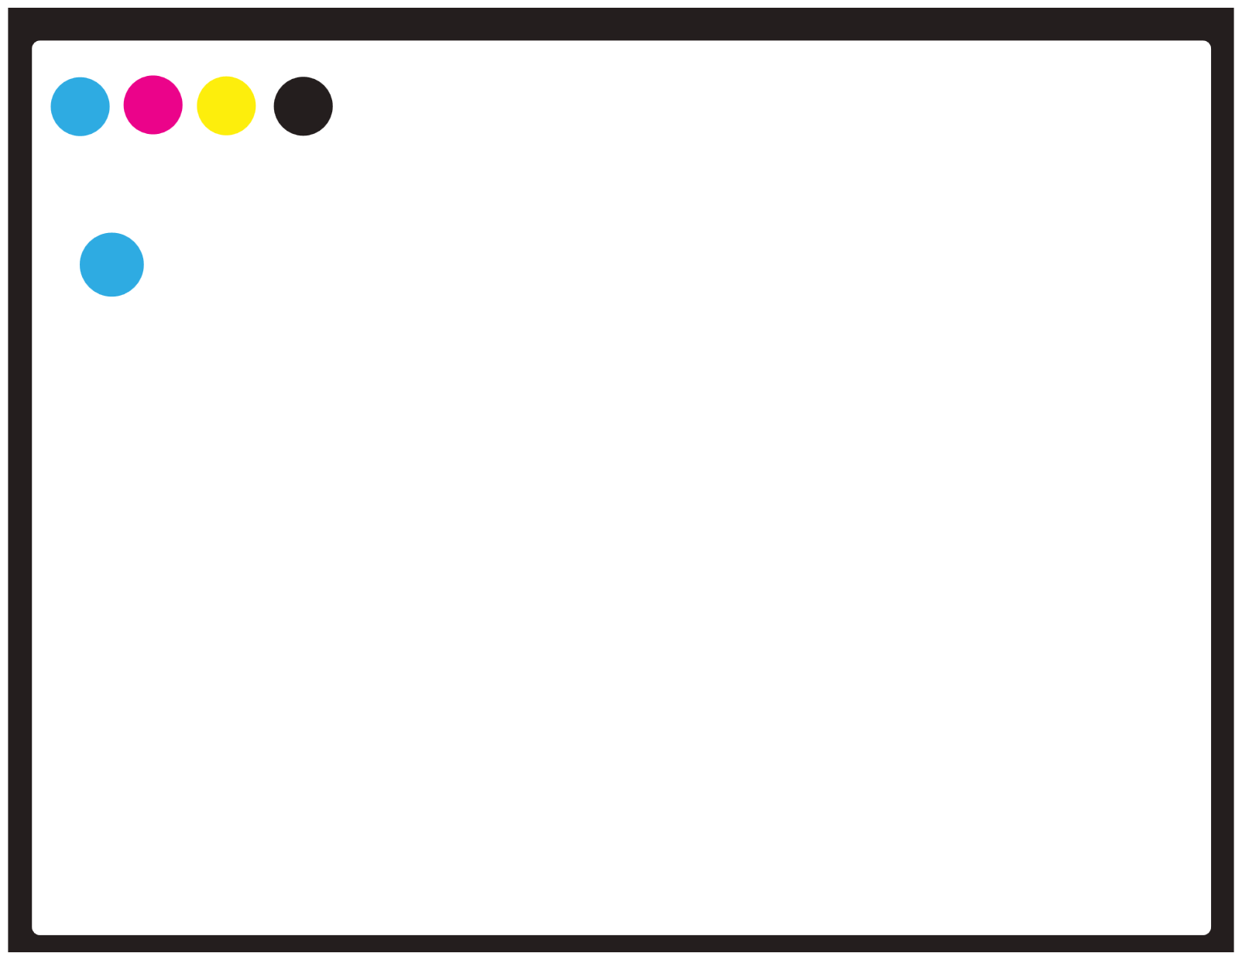
El proceso de diseño:
1. Reunión informativa
La etapa de información suele ser la conversación o consulta inicial entre el cliente y el diseñador. Por lo general, cubre las siguientes áreas o preocupaciones:
Descripción básica
Resumen técnico
• objetivos del proyecto • Público objetivo • gastos esperados • calendario / fecha límite • coste de presupuesto • cita del diseñador
• especificaciones de tamaño • pautas de identidad corporativa • archivos de producción

Slide 20
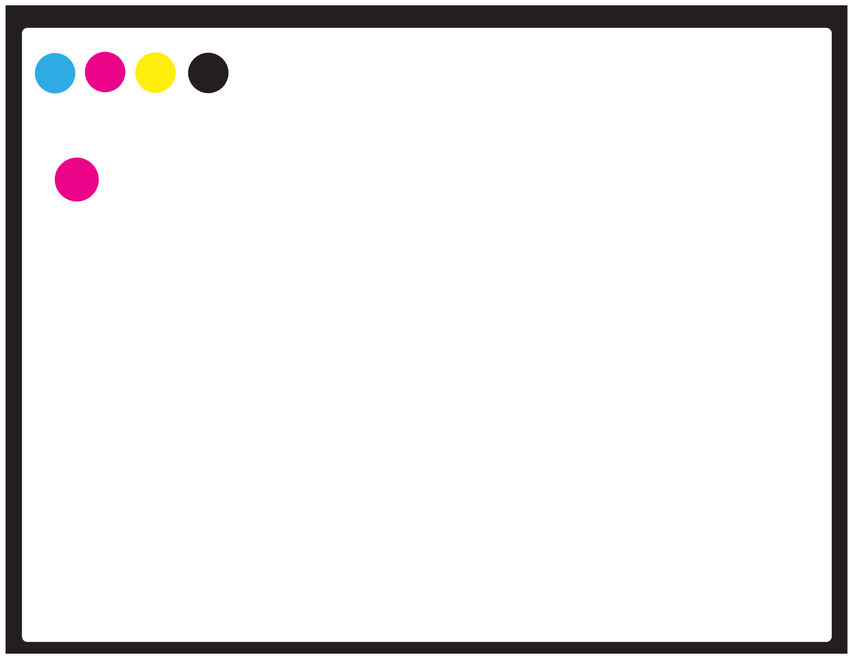
El proceso de diseño:
2. Diseño
La etapa de diseño es el área que consume más tiempo y requiere mucho ensayo y error, así como mucha comunicación entre el diseñador y el cliente. Suele llevarse a cabo en las siguientes etapas:
1
2
3
Desarrollo
Presentación
Refinamiento
El diseñador revisa el informe y desarrolla varios conceptos y diseños preliminares. Luego selecciona las opciones más apropiadas para un mayor desarrollo.
El diseñador presenta soluciones visuales y explica las decisiones de diseño al cliente. el cliente ofrece comentarios y puede solicitar cambios.
el diseñador realiza los cambios solicitados y afina el material según sea necesario.

Slide 21
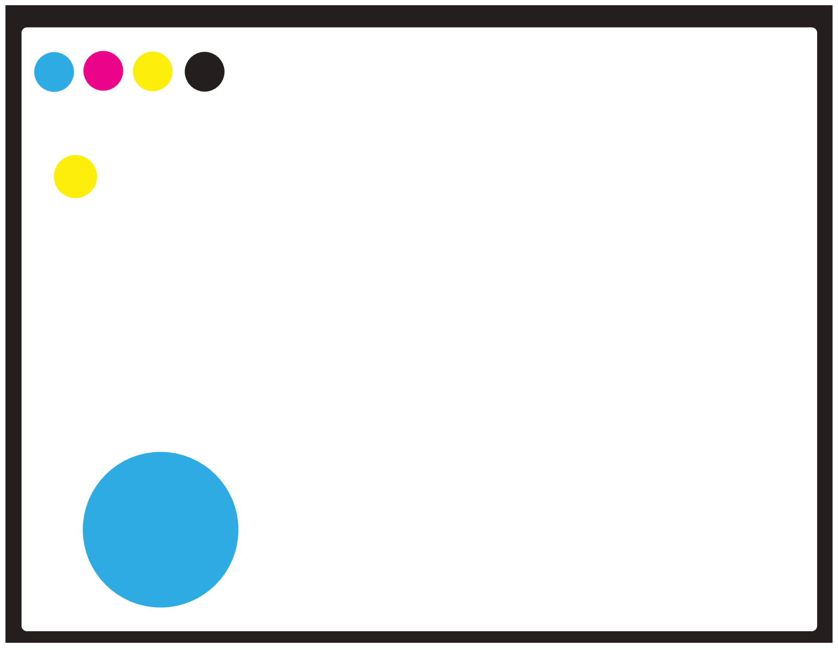
El proceso de diseño:
3. Obras de arte
El diseñador prepara los archivos de arte y proporciona una "prueba" de cómo se verá el proyecto final. Esto generalmente se hace por correo electrónico o en papel (impreso en papel). El cliente luego aprueba la obra de arte firmando la prueba o marca los cambios que le gustaría hacer. Si se solicitan cambios, el diseñador proporcionará una segunda prueba.
¿Qué es una prueba?
p
Una prueba es un término utilizado por las empresas de impresión que significa que imprimieron una versión de prueba de su obra de arte para que pueda verla y confirmar que es la forma que desea.
Algunas empresas de impresión utilizan el término prueba en
PDF, que es una prueba que se ve en formato PDF. PDF
significa formato de documento portátil y, cuando se ve,
muestra el documento exactamente cómo se verá si se
imprimiera.

Slide 22
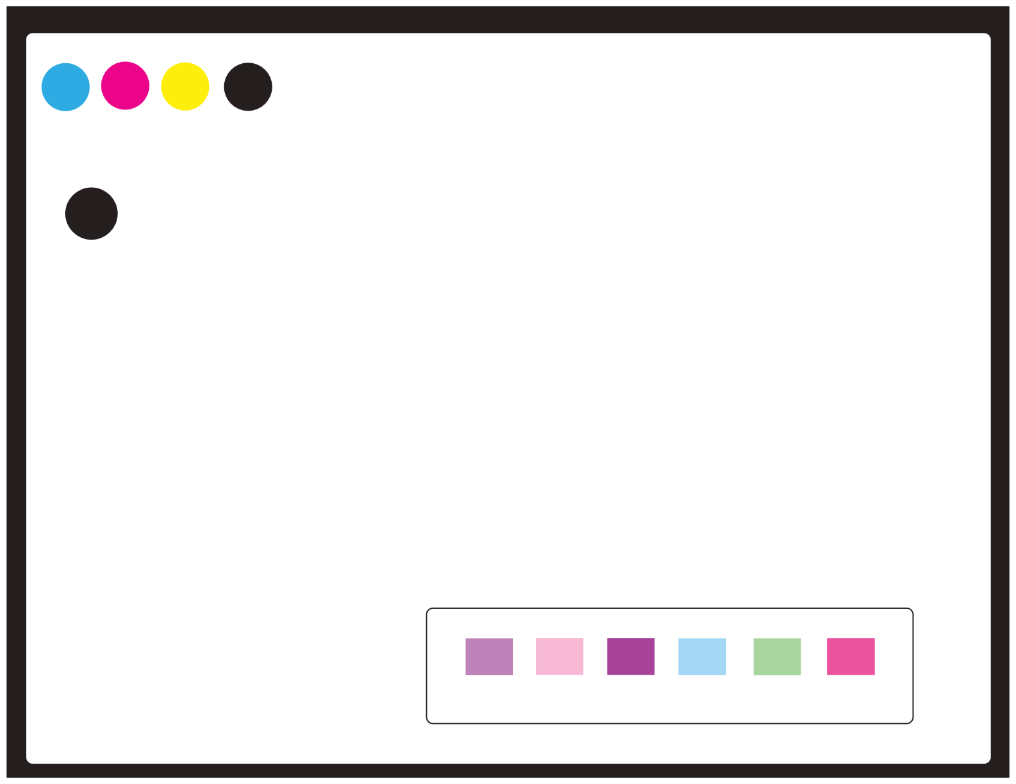
El proceso de diseño:
4. Producción
Una vez que la obra de arte ha pasado la aprobación final del cliente, se dice que está lista para su producción. El diseñador agrega marcas de recorte y se asegura de que los colores pantone utilizados en el documento sean precisos. Algunos diseños pueden requerir "rótulos" pantone para indicar cada color que se utiliza. El diseñador convertirá todas las fuentes en contornos y guardará el archivo en varios formatos. (ai, pdf, jpg) luego grábelos en un disco si el cliente lo ha solicitado. El diseñador también puede ser responsable de enviar los archivos de producción a una impresora o fábrica comercial. En algunos casos, el diseñador solicitará una prueba a la impresora y la pasará al cliente para su aprobación.
ejemplo de llamadas de pantone:
PMS 2562C
PMS 230C
PURPLEC PMS2975C
PMS 359C
PMS 225C

Slide 23
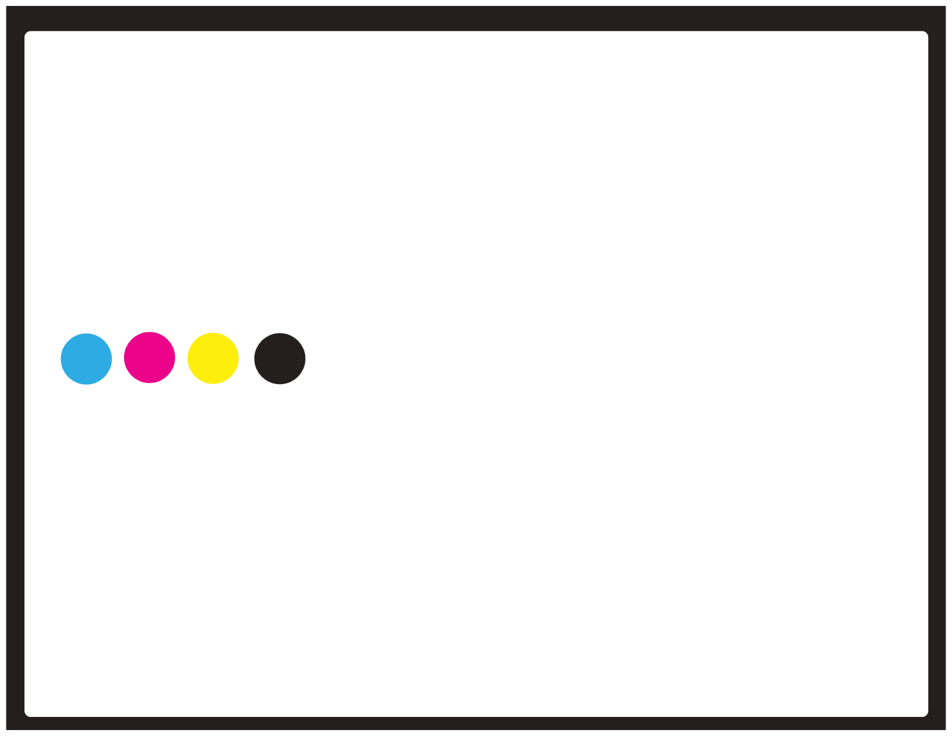
y eso es ... Diseño Gráfico.

